Slide 1
Projet P6 : Concevez une application Java de A à Z
Objectifs :
Implémenter un schéma de données dans une base relationnelle
Coder une application web Java pour interagir avec une base de données
Créer une interface utilisateur en respectant des spécifications

Slide 2
Plan de la présentation
Le contexte
Présentation fonctionnelle
Présentation technique
  La structure de la base de données
  Les différentes couches du code de l’application
  Les points significatifs
Conclusion

Slide 3

I. Le contexte
Développeur de logiciel junior
Pay My Buddy, start-up technologique : solutions bancaires et financières.
Application qui permet de transférer de l’argent à ses amis.
Couche DAL/référentiel
Méthode sécurisée de connexion à la base de données depuis le code
Gestion des transactions (commits et rollback)
Interface web pour le prototype du projet se basant sur les maquettes et exploitant la couche DAL

Slide 4
II. Présentation fonctionnelle

Slide 5
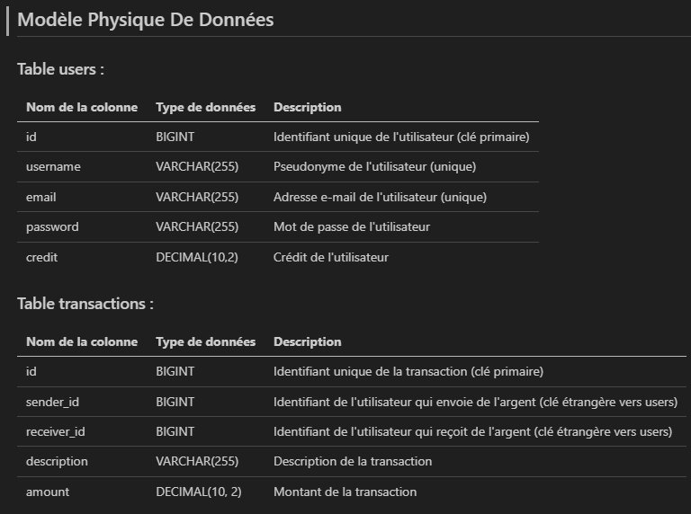
III. Présentation technique
La structure de la base de données :

Slide 6
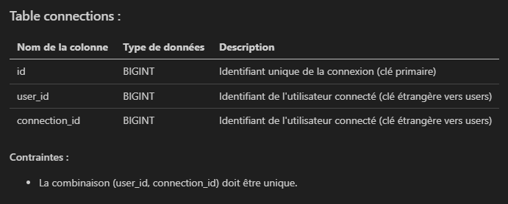
III. Présentation technique

Slide 7
III. Présentation technique
2) Les couches du code de l’application :
    La couche DAL :
  Interfaces de Repository qui étendent les JPA Repository
  Application.properties contient les liens vers la bdd et le nom du compte ainsi que le code associé

Slide 8
III. Présentation technique
b) Les entités :
    User
    Connection
    Transaction

Slide 9
III. Présentation technique
c) Les services
UserService
ConnectionService
TransactionService

Slide 10
III. Présentation technique
d) Les templates Thymeleaf
    Auth
    Dashboard
    Fragments

Slide 11
III. Présentation technique
e) Les Controllers
    AuthController
    DashboardController
→ Font le lien entre les services et les templates

Slide 12
III. Présentation technique
3) Les points significatifs
→ @Transactional pour la méthode saveTransaction de TransactionService

Slide 13
Merci de votre attention
Conclusion

